Slide 1
Окружающая среда и энергоресурсы

Slide 2
Окружающая среда

Slide 3
ВСЕ СВЯЗАНО СО ВСЕМ
ПРИРОДА
Я
ЭКОНОМИКА
ОБЩЕСТВО
ПОЛИТИКА

Slide 4
Энергоресурсы
нефть – 33%, (остаток на 25 лет)
уголь - 27%, (100 лет)
газ - 18%, (70 лет)
Невозобновляемые ресурсы

Slide 5
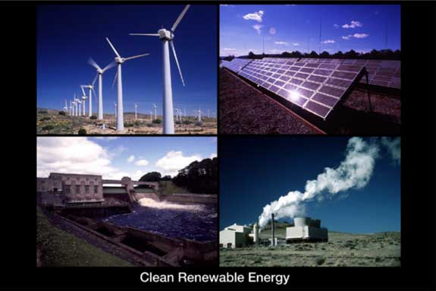
Возобновляемые ресурсы – наше будущее!
Солнечная энергия
Ветряная энергия
Малая
гидроэнергетика
Энергия биомассы
Энергия приливов
Термальная
энергия

Slide 6
Прогноз ООН по численности населения Земли:
год | варианты прогноза
2000 | 6,1 | 6,1 | 6,1
2050 | 7,7 | 9,4 | 11,2
2100 | 5,6 | 10,4 | 17,5

Slide 7
Нам нужно устойчивое развитие
рост населения приводит к увеличению потребления энергоресурсов;
идет сокращение невозобновляемых энергоресурсов;
Общество стало задумываться
об экономии природных ресурсов
и их влияния на экономическое развитие.

Slide 8
Меры для энергосбережения
Выпуск малолитражных автомобилей;
Выпуск бытовой техники с низким потребление электроэнергии (Класс А);
Разработаны люминесцентные лапы нового поколения. Энергопотребление этих ламп в 10 раз ниже обычных.
Были разработаны герметичные окна (стеклопакет),
Новые теплоизоляционные материалы, более эффективные и более безопасные: пленки «для оборачивания» домов, специальная монтажная пена;
Стали шире применять электровыключатели, совмещенные с механическим реле времени;
Использование биогаза;
Увеличение использования ветрогенераторов.
Разработана солнечная энергетика;
Сокращение избыточной иллюминации.

Slide 9
Что можем сделать мы?
Внедрение энергосбережения дома!
Внедрение энергосбережения в школе!
Образование (хочу знать больше, могу рассказать родителям и друзьям)!
Переход всего общества к энергосберегающему поведению!

Slide 10
Экономя ресурсы, мы заботимся о будущем планеты и о будущем наших детей !

